Slide 1
Уникальность фауны Тверского края. Выхухоль
Муниципальное общеобразовательное учреждение
«Средняя общеобразовательная школа № 7»
г. Ржева, Тверской области
Проект по окружающему миру
ученика 3 класса
Седова Матвея
Учитель: Арсеньева
Татьяна Евгеньевна

Slide 2
Округ центральный, область Тверская Большая, красивая, очень родная, Бескрайние дали, леса и поля, Область Тверская, область моя!

Slide 3
5 января Президент России Владимир Путин подписал указ, в соответствии с которым 2017 год в России объявлен годом экологии. Его решение вызвано желанием привлечь внимание к проблемам в экологической сфере.

Slide 4
«Выхухоль – символ русской природы в опасности!»

Slide 5
АКТУАЛЬНОСТЬ Сегодня идет активная застройка поймы рек, использование нейлоновых сетей и электронных удочек – все это ведет к резкому сокращению численности многих животных, в том числе выхухоли. В год экологии хотелось бы привлечь внимание людей: одноклассников, знакомых, городской общественности, к тому, что необходимо принять все необходимые меры, окончательно не погубить уникального зверька.

Slide 6
ПРАКТИЧЕСКАЯ ЗНАЧИМОСТЬ Я считаю, что данное исследование можно применить на классных часах, экологических конференциях, экологических чтениях, игровых программах и уроках к окружающего мира с целью развития интереса к природе родного края, ознакомлении ребят школ города с угрожающей ситуацией, сложившейся вокруг одного из древнейших млекопитающих

Slide 7
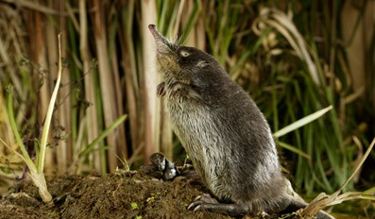
ГИПОТЕЗА Любовь к Родине начинается с изучения природы родного края. Флора и фауна Тверского края исключительна. Одним из представителей фауны является уникальный и малоизученный зверек – выхухоль, популяцию которого нужно сохранять.

Slide 8
ЗАДАЧИ 1. Экологическое просвещение обучающихся в отношении сложившейся ситуации вокруг уникального животного, которому грозит полное вымирание. 2. Развитие интереса у обучающихся к природе родного края. ЦЕЛИ ПРОЕКТА 1. Исследовать представителя одного из древнейших млекопитающих, живущих на территории Тверской области. 2. Провести анкетирование среди обучающихся 3 класса и выяснить, что им известно о выхухоли. 3. Привлечь внимание к проблемам экологического характера.

Slide 9
РЕЗУЛЬТАТЫ АНКЕТИРОВАНИЯ
№ | вопросы | знают | не знают | Хочу узнать больше
1 | Что такое экология? | 25 | 2 | 26
2 | Что такое Красная книга? | 27 | - | 26
3 | Что ты знаешь о выхухоли? | 3 - это животное | 2 – ничего 21 – разные предположения | 27

Slide 13
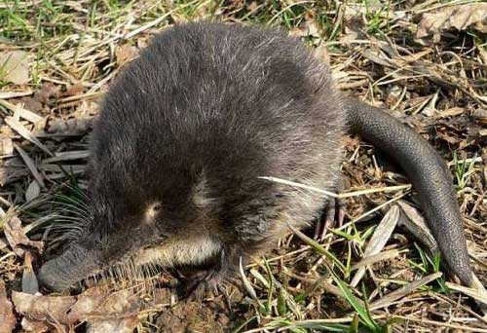
Выхухоль – хохуля маленький зверек. Слышал он когда-то топот мамонтовых ног. Мамонтов нет больше, а зверек живет

Slide 14
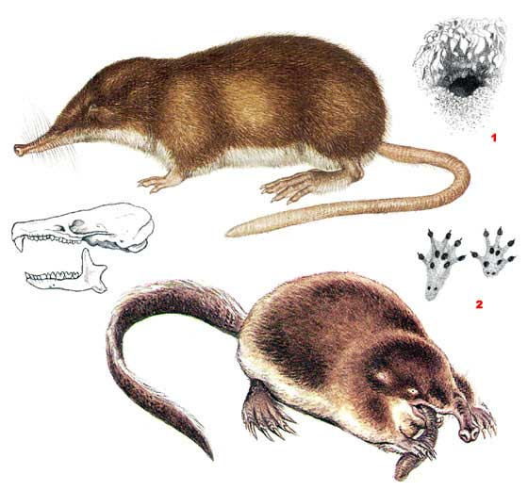
ВНЕШНИЙ ВИД
Зоосправка
Русская выхухоль — Desmana moschata Тип — хордовые Класс — млекопитающие Отряд — насекомоядные Семейство — кротовые (многие систематики выделяют выхухолей в отдельное семейство) Род — Русская выхухоль Длина тела — 18—22 сантиметра, хвоста — 17—21 сантиметр, масса взрослого животного — 380—520 граммов

Slide 15
Вода — главная стихия для этого зверька

Slide 16
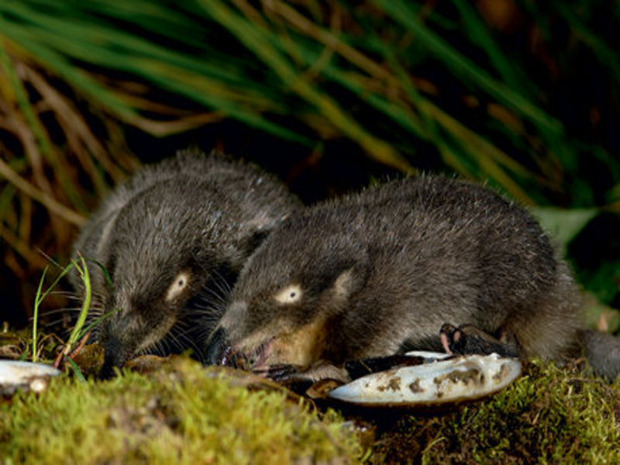
ПИТАНИЕ

Slide 17
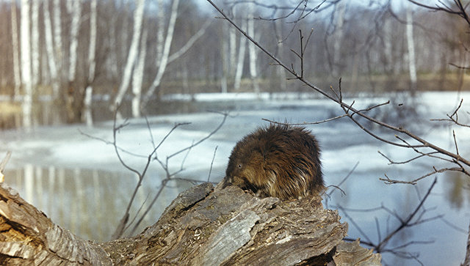
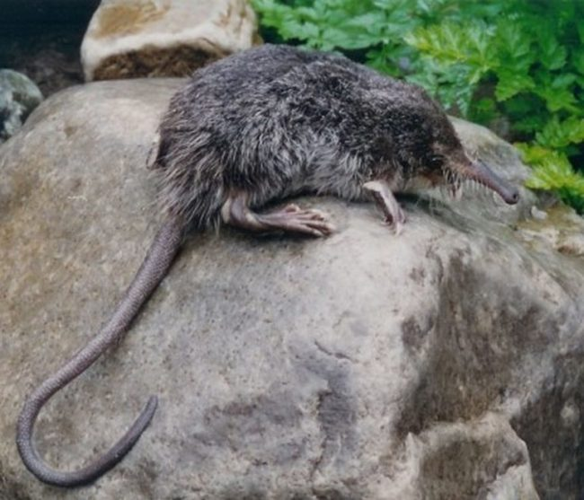
МЕСТА ОБИТАНИЯ

Slide 18
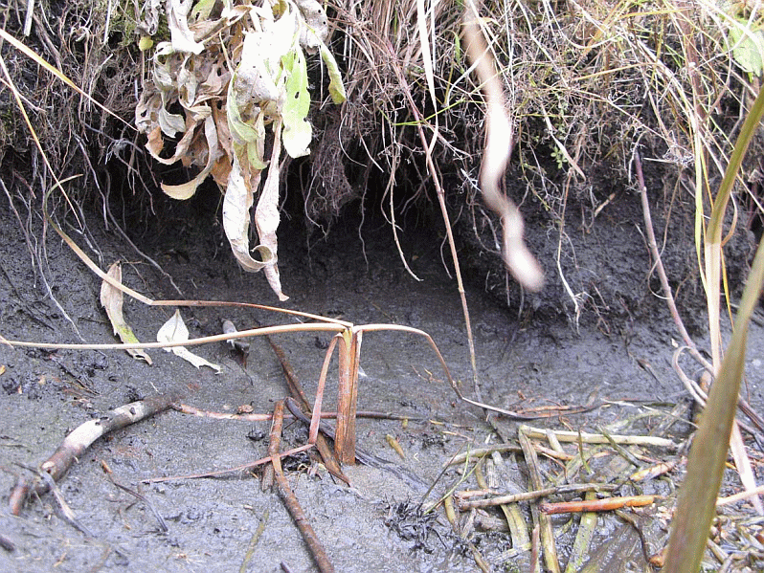
Летом выхухоли живут поодиночке, парами или семьями, а зимой в одной норе могут жить до 12-13 зверьков разного пола и возраста.

Slide 19
ПРИРОДНЫЕ ЛИМИТИРУЮЩИЕ ФАКТОРЫ

Slide 20
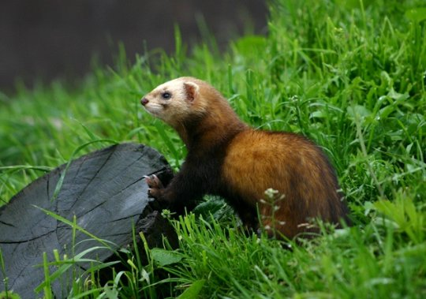
ХИЩНИКИ

Slide 21
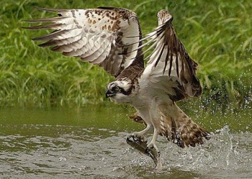
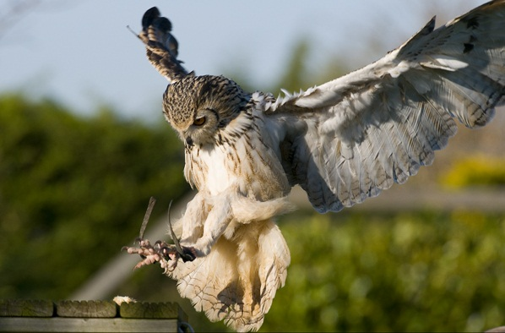

Slide 22
АНТРОПОГЕННЫЕ ФАКТОРЫ 17 – 20 веков

Slide 23
СОВРЕМЕННЫЕ АНТРОПОГЕННЫЕ ФАКТОРЫ

Slide 24
СТАТУС
Русских выхухолей осталось очень мало, поэтому сейчас их охраняют. Это удивительное животное было занесено в Красную книгу Тверской области в 1-ю категорию, как вид, находящейся под угрозой исчезновения, а в Красную книгу РФ во 2-ю категорию, как вид с неуклонно сокращающейся численностью.

Slide 25
МЕРЫ ПО СОХРАНЕНИЮ ВИДА В ЕСТЕСТВЕННЫХ УСЛОВИЯХ
Были созданы 4 заповедника и 80 заказников федерального и местного значения;
С осени 2000 г. Центр охраны национальных парков осуществляет проект «Сохраним русскую выхухоль»;
В местах расселения выхухоли проводятся направленное обследование водоемов, выявление остаточных популяций. Охрана водоемов. Борьба с браконьерским ловом сетями, вершами, вентерями и с уничтожением рыбы электрическим током

Slide 26
ВЫВОД
Написала я, друзья,
Этот вам стишок не зря
Берегите лес, зверей,
Реки… будьте вы добрей!

Slide 27
СПАСИБО ЗА ВНИМАНИЕ!

